Slide 1
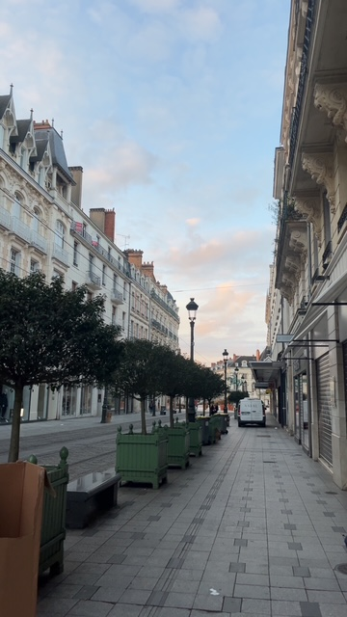
matkaraportti
Enni Simola
3.3-23.3.2026
Orleans, Ranska
Pintakäsittelyalan perustutkinto
BTP CFA DU LOIRET
79 rue de petiti pont, 45000 Orleans

Slide 2
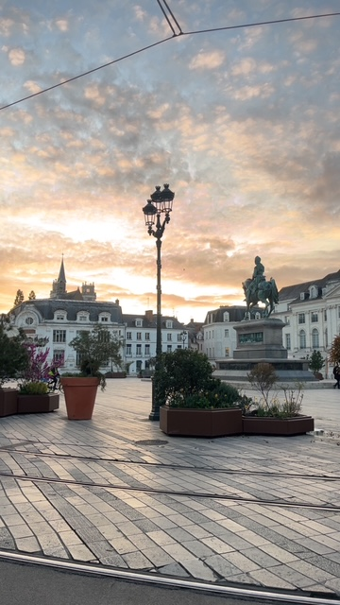
Jaksolle hakeutuminen
Halusin mennä kansainväliselle jaksolle saadakseni kokemusta kansainvälisestä työympäristöstä, halusin myös haastaa itseäni, oppia uutta ja saada ainutlaatuisen kokemuksen
Kuulin kv- jaksosta opettajaltani ja tiesin heti että haluan hakea.
Valmistauduin kv-jaksolle hyvin ja kävin keudan valmennuksissa. Luulin että Ranskassa ihmiset olisivat ollut tylyjä mutta kaikki oli todella mukavia siellä.

Slide 3
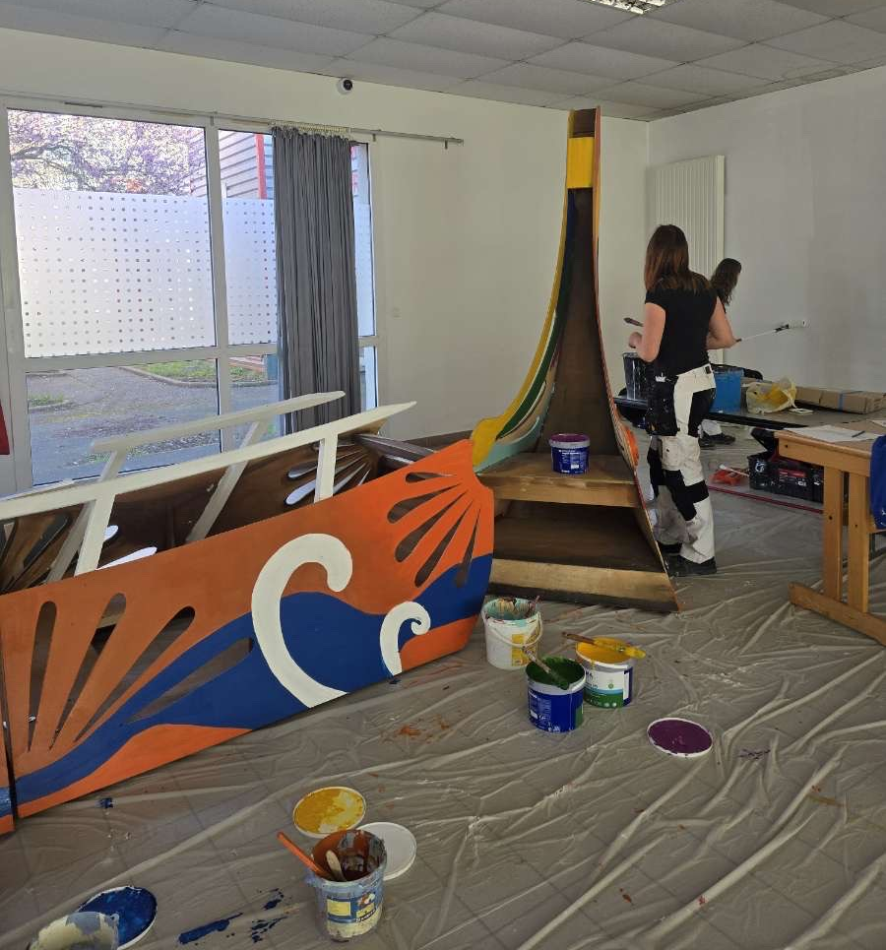
Koulu jakso
Koulussa oli tosi mukavaa ja ihmiset olivat ystävällisiä ja ottivat meidät hyvin vastaan.
Meillä alkoi koulu aina 8.00 ja loppui 16.30, se oli vähän raskasta mutta viihdyin koulussa niin se ei haitannut
Kaksi ekaa viikkoa maalattiin operan lavasteita ja vikalla viikolla maalasimme paperille puuta ja marmoria.

Slide 4
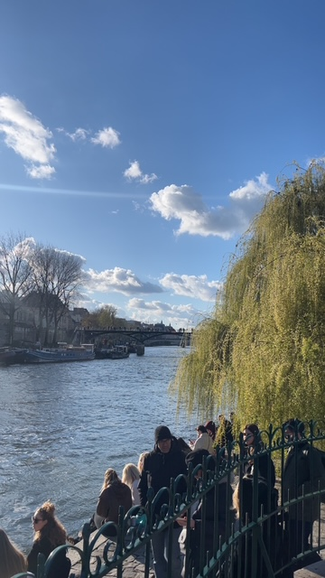
Oppiminen
Opin olemaan sosiaalisempi ja uskalsin mennä helpommin juttelemaan muille.
Tutustuin uusiin ihmisiin, ilman että jännitti liikaa, ja siitä tuli kokoajan luontevampaa
Samalla itsevarmuuteni kasvoi tosi paljon ja uskallan nykyään olla enemmän oma itseni.

Slide 5
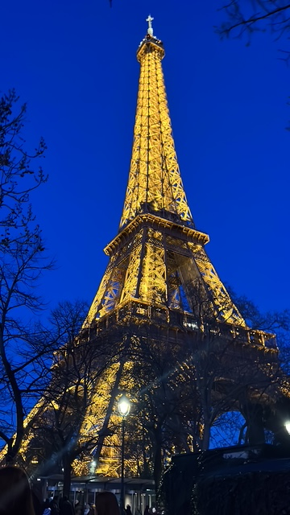
Vapaa aika
Yhtenä viikonloppuna käytiin Pariisissa, missä kierreltiin paljon kauppoja ja kätiin katsomassa kuuluisia nähtävyyksiä
Vapaa ajalla käytiin paljon kävelyillä ja kierrettiin Orleanssia.
Viikonloppuisin vietettiin aikaa yhdessä uusien kavereiden kanssa, tutustuttiin paremmin, mikä teki kokemuksesta vielä hauskemman.

Slide 6
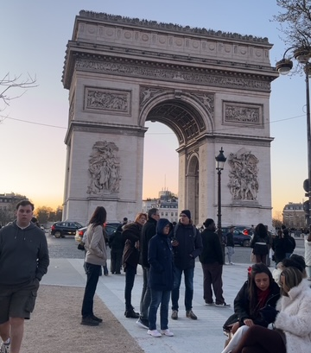
Ongelmat
Mitään isompia ongelmia ei ollut esimerkiksi sairastimisia yms.
Oli hieman raskasta olla jatkuvasti sosiaalinen mutta siihen kuitenkin tottui.
Rahaa meni ehkä vähän liikaakin, olisin voinut suunnitella ennen matkaa jonkinlaisen budjetin
Orleanssissa ei puhuttu oikeastaan englantia mutta jotkut oppilaat kuitenkin osasi jonkun verran.

Slide 7
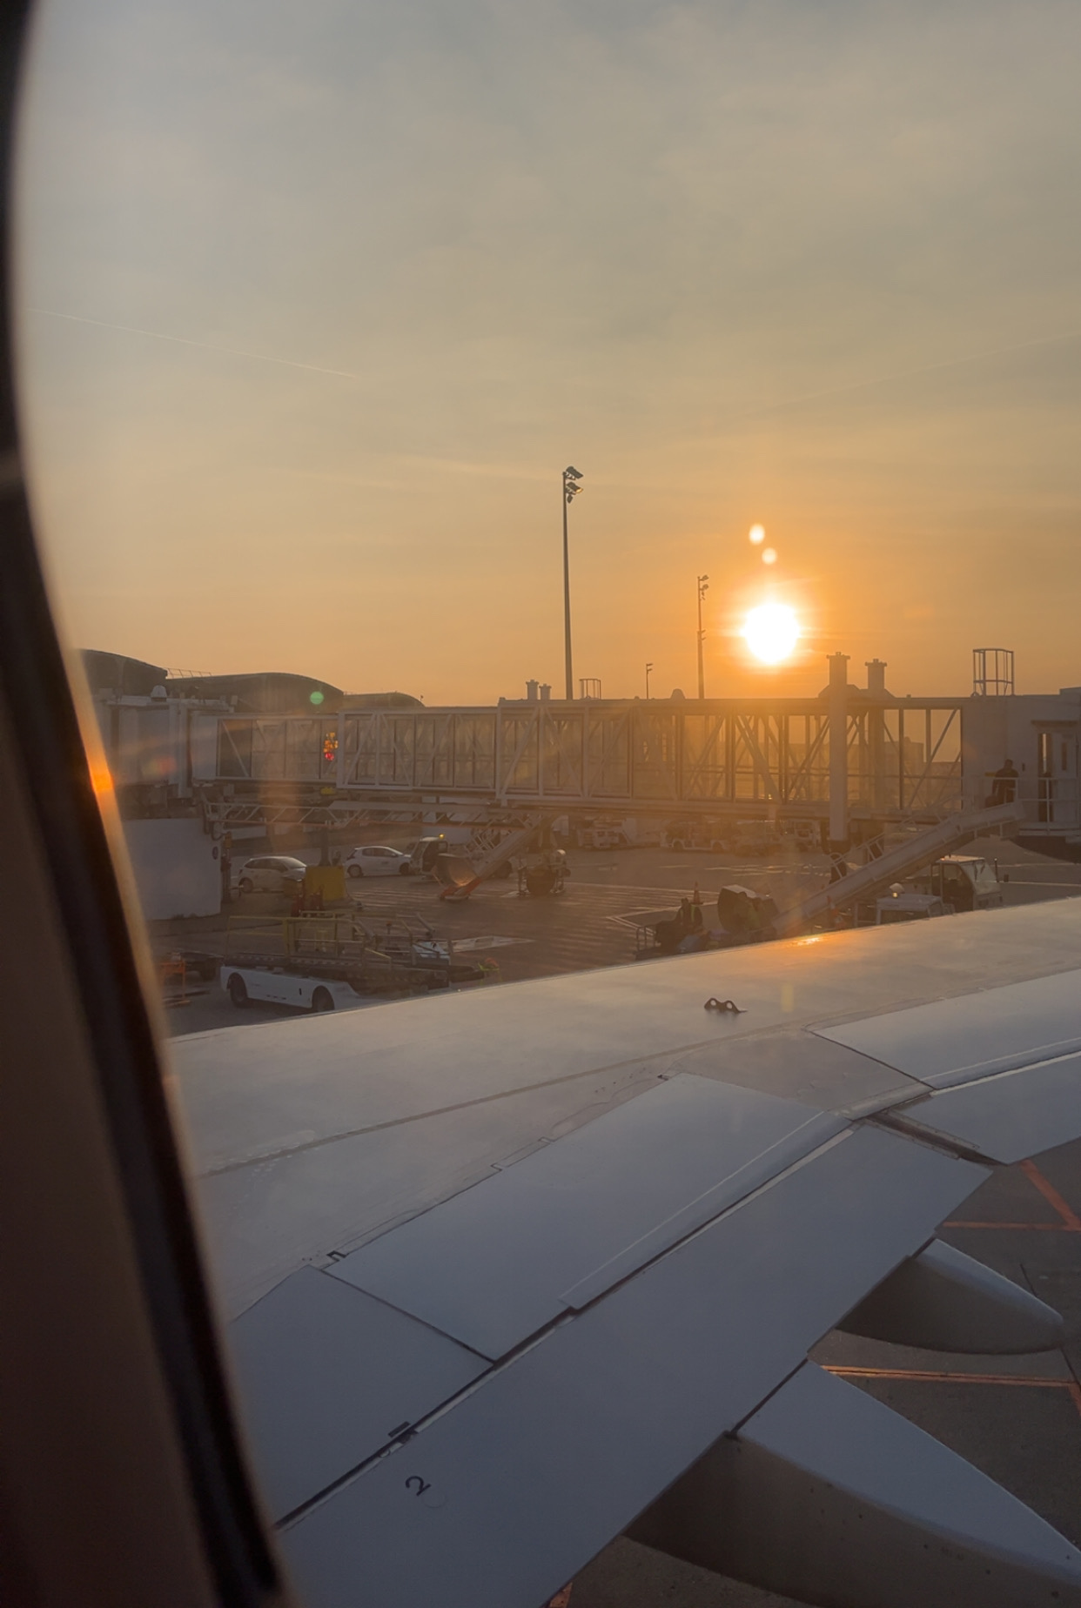
matkustaminen
Lennot kesti vain noin 3tuntia per suunta, Ranskassa meitä odotti taksi joka vei meidät majoitukselle.
Pakkaaminen oli hieman stressaavaa koska oltiin kuitenkin 3viikkoa reissussa eli ei olisi kiva unohtaa jotain tärkeää.
Matkat sujuivat ongelmitta

